Slide 1
מבוא ויסודות המקצוע
מגמת עיצוב שיער ואיפור

Slide 2
מטרות יחידת הלימוד
הבנת חשיבות הידע המקצועי.
הבנת חשיבות הכרת תכתיבי האופנה.
הבנת חשיבות עקרונות המקצוע.
הבנת חשיבות השיווק והפרסום למקצוע.

Slide 3
דרישות המקצוע- מה לדעתכם החשיבות הידע וההבנה במקצוע?
ידע והבנה- הספר צריך להכיר את כל ענפי המקצוע, בעיקר בתחום גוף האדם- העור והשיער. יש עליו גם להבין פרקים בכימיה בסיסית כדי להבין איך חומרים ותכשירים פועלים, כדי לספק ייעוץ מתאים ללקוחה ולהבין את צרכיה.
התמדה- ספר השואף להצלחה, צריך להשתתף בהשתלמויות מקצועיות כדי לעמוד בקצב הפעיל של תחום הספרות. הוא צריך להבין ולהשתלב בחידושים בתחום סגנונות התספורות והתסרוקות וגם בטכנולוגיה חדשה ומכשור מתקדם.
התאמה-יחסי אנוש- הספרות הוא מקצוע שירותי שדורש התאמה לדרישותיו. תחום יחסי האנוש חשוב מאוד במקצוע זה. יש צורך בשיתוף פעולה עם הלקוחות וחברי הצוות.

Slide 4
התנהלות הספר
הספר במקום עבודתו- במקום עבודתו חייב הספר להקפיד על כללים בסיסיים והם: הגעה בזמן למקום העבודה, הופעה אישית הולמת- שיער, פנים, ידיים, בגדים.
הספר והלקוחות- המפתח ליחסים בין הספר ללקוחותיו הוא האדיבות והנימוס. הלקוחות מצפים מהספר לייעוץ יעיל ולעבודה מקצועית שהספר צריך לספק אותם בדרך נעימה ותרבותית.

Slide 5
כללי התנהגות הספר אל הלקוחה
הבט בלקוחה בעת השיחה עמה.
הקשב לה בסבלנות.
דבר במתינות.
הסבר היבטים מקצועיים בצורה מובנת ללקוחה.
הראה ללקוחה שאתה נהנה לשרת אותה.
תן ללקוחה הרגשה שאתה פעול על פי בקשותיה.
עודד את הלקוחה להשתתף בייעוץ באופן פעיל.
השתדל ליצור את הרושם שהלקוחה מעניינת אותך גם לאחר מתן השירות.

Slide 6
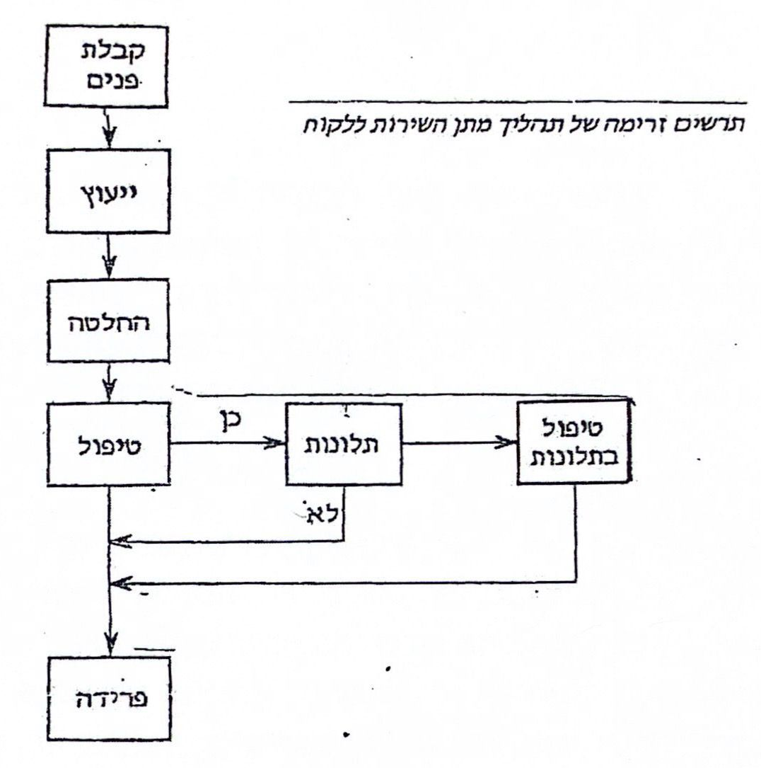
תהליך מתן השירות ללקוחה
מתן השירות ללקוחה מתחלק למספר שלבים ואלה הם:
קבלת הפנים.
הייעוץ.
ההחלטה והטיפול.
תלונות.
הפרידה.
הפרסום.

Slide 7
סיכום
הספרות הוא מקצוע שירותי מאוד, עבודה זו דורשת נכונות לנתניה ואחריות גדולה. האמון שמביע הלקוח בספר בכך שהוא מפקיד בידיו את ראשו, וזו אחריות גדולה שמוטלת על כתפי הספר, העבודה מאפשרת לבטא כישרונות ויצירתיות והם מהווים פיצוי לקשיים.
שאלות חזרה-
אילו תחומי ידע נדרשים במקצוע הספרות?
מהי לדעתך הופעה הולמת של ספר וכיצד עליו להתנהג במקום עבודתו?
מהם שלבי מתן השירות ללקוחה?

